Slide 1
סטטיסטיקה תעשייתית וכלי תכנה לתלמידי הנדסה תעשייה ומערכות מידע
פרופ' גונן זינגר
Gonen.singer@biu.ac.il
מבוסס על חומרים מקורס מבוא לאקונומטריקה ומצגות של תומר אהרוני

Slide 2
שיטות חיזוי

Slide 3
שיטות חיזוי
חיזוי – ניבוי משתנים עתידיים
בפירמה משתמשים בשיטות חיזוי כדי לחזות את:
- ביקוש המוצרים
- העלויות
- מידת ניצול הציוד
- ועוד

Slide 4
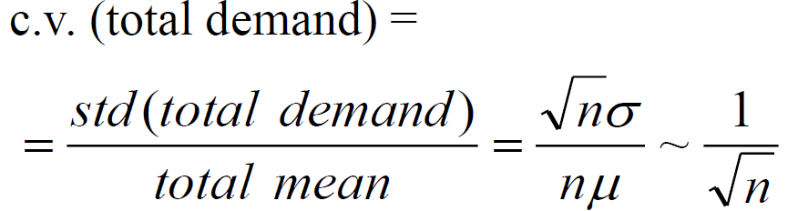
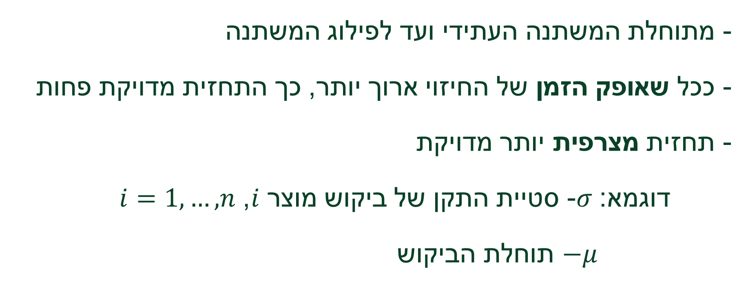
דיוק חיזוי
- מתוחלת המשתנה העתידי ועד לפילוג המשתנה
- ככל שאופק הזמן של החיזוי ארוך יותר, כך התחזית מדויקת פחות
- תחזית מצרפית יותר מדויקת
דוגמא: $σ$- סטיית התקן של ביקוש מוצר $i$, $i=1,…,n$
$−μ$ תוחלת הביקוש

Slide 5
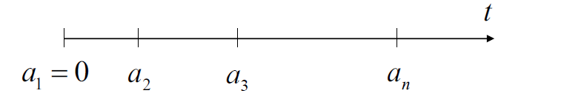
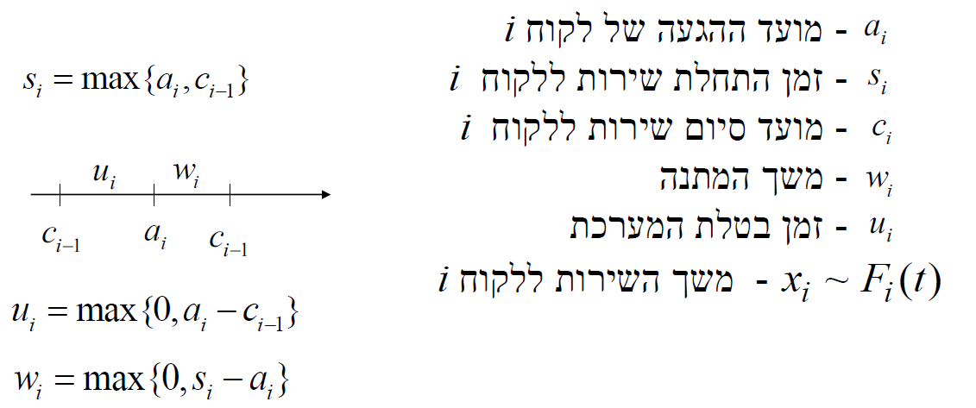
דוגמא: קביעת מועדי הגעת לקוחות למערכת שירות
החלטה שמתקבלת היום בנוגע לזימון הלקוחות שמקבלים שירות מחר תלויה בפרמטרים לא ידועים.

Slide 6
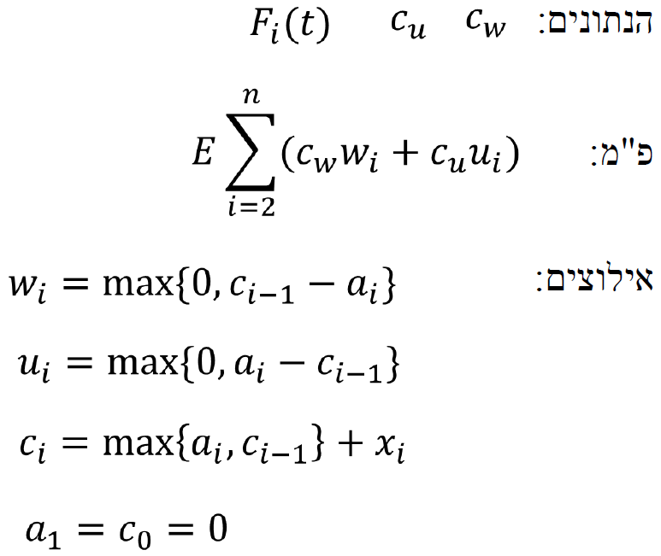
ניסוח הבעיה

Slide 7
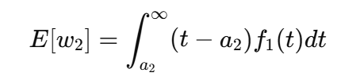
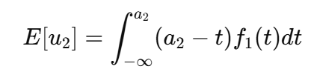
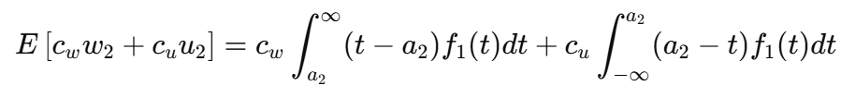
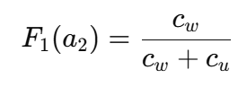
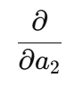
הוכחה של הפתרון האופטימאלי (חלקי) עבור לקוח 2
עלות המתנה של לקוח 2:
עלות בטלה עד הגעה של לקוח 2:
עלות כוללת :
לאחר גזירה לפי והשוואה לאפס" :

Slide 8
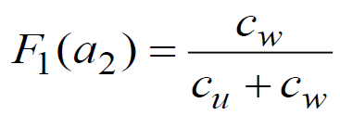
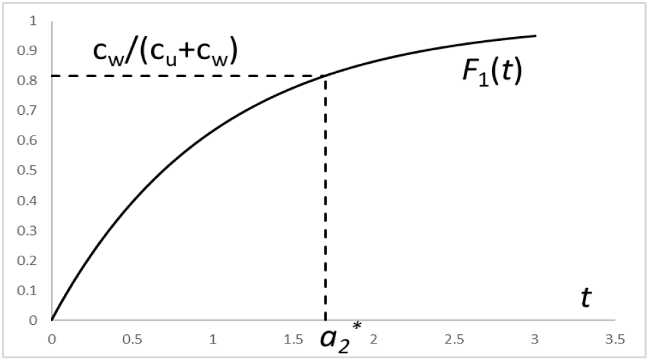
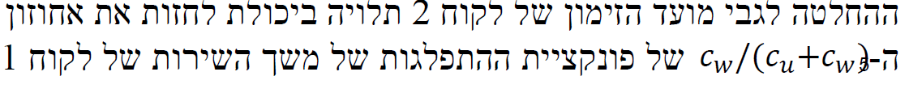
פתרון (חלקי)

Slide 9
גישות לחיזוי
- סוביקטיביות : המבוססות על שיפוט אדם
- שיפוט מומחים
- שאלוני צרכים
- אוביקטיביות: המבוססות על ניתוח נתונים
- מודל סיבתי (רגרסיה)
- ניתוח סידרה עתית

Slide 10
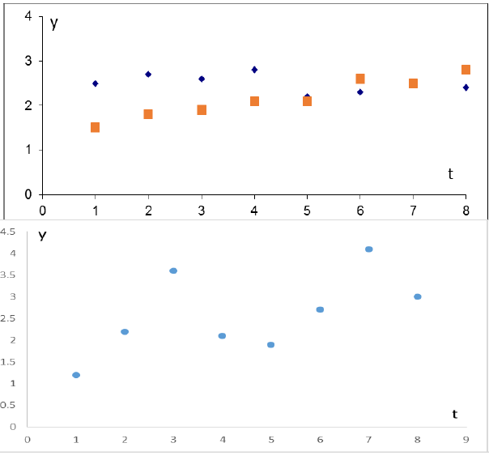
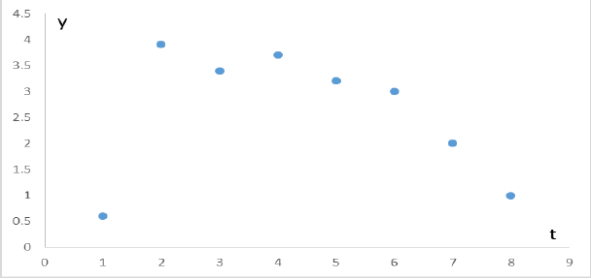
סדרות עתית
התנהגות טיפוסית של סדרה עתית:
- קבועה
- מגמה
- עונתית
- תקופת חיי מוצר

Slide 11
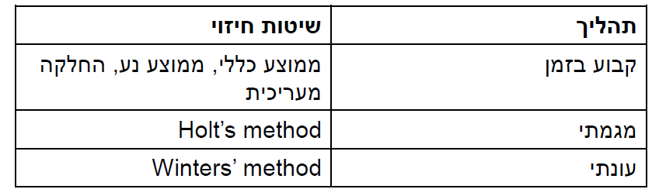
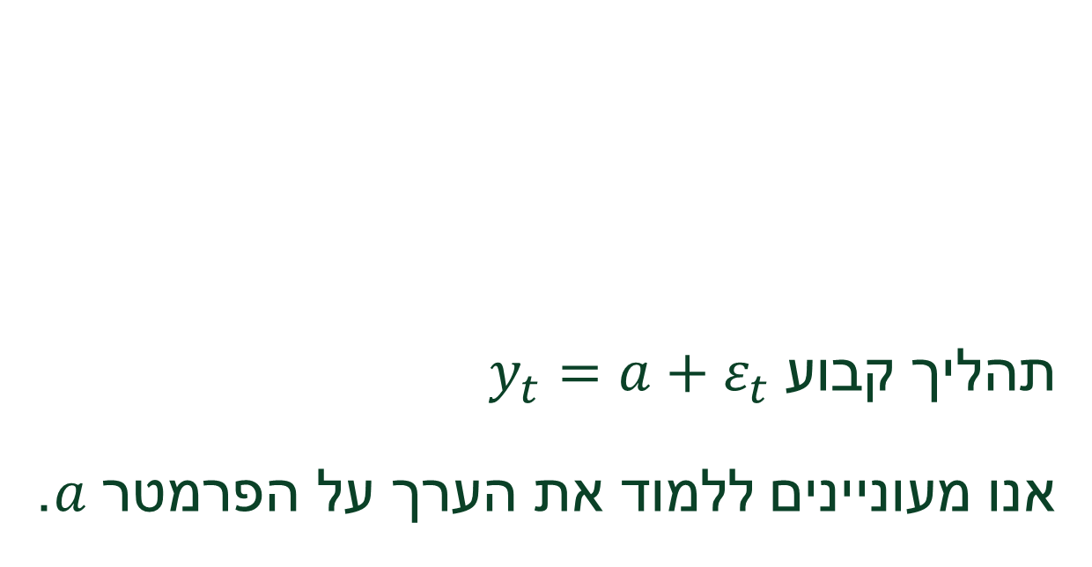
תהליכים ומודלים
תהליך קבוע $y_{t}=a+ε_{t}$
אנו מעוניינים ללמוד את הערך על הפרמטר $a$.

Slide 12
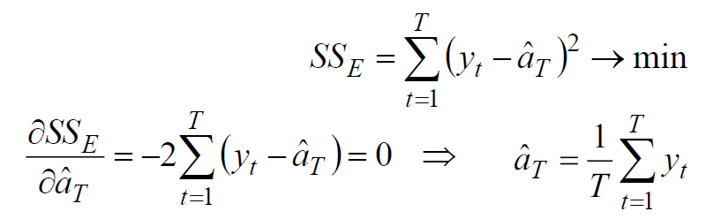
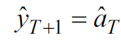
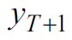
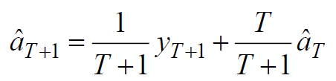
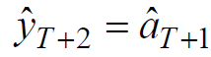
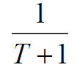
שיטת ממוצע כללי
התחזית לתקופה הבאה,
לאחר קבלת תצפית חדשה, האמד מתעדכן,
בהתאם, מתעדכנת התחזית,
חיסרון של השיטה: המשקל של התצפית המעודכנת ביותר,
יורד עם הזמן

Slide 13
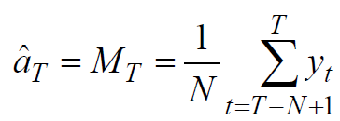
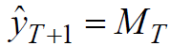
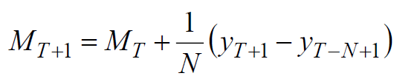
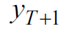
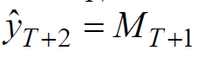
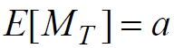
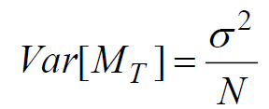
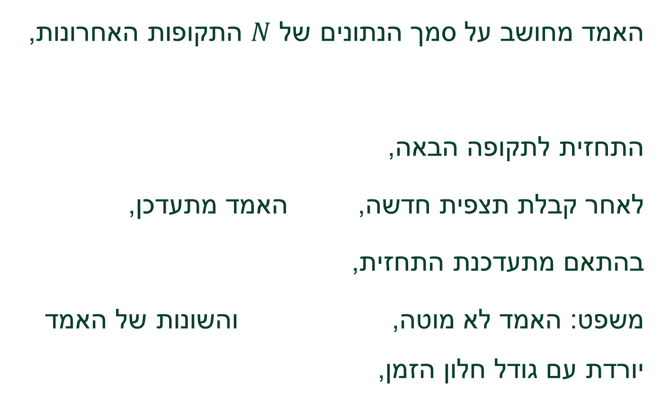
שיטת ממוצע נע
האמד מחושב על סמך הנתונים של $N$ התקופות האחרונות,
התחזית לתקופה הבאה,
לאחר קבלת תצפית חדשה, האמד מתעדכן,
בהתאם מתעדכנת התחזית,
משפט: האמד לא מוטה, והשונות של האמד יורדת עם גודל חלון הזמן,

Slide 14
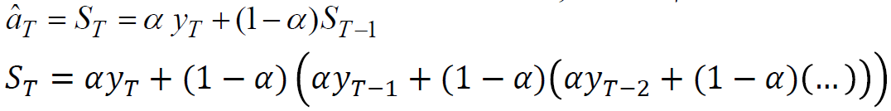
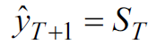
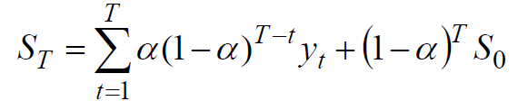
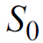
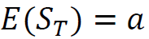
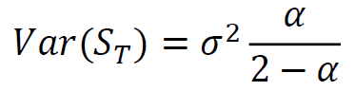
החלקה מעריכית
האמד מחושב רקורסיבית,
התחזית לתקופה הבאה,
האמד מורכב מהתצפיות:
כאשר אינו הניחוש הראשוני שמאתחל את הסדרה.
משפט: האמד לא מוטה, והשונות של האמד שואפת ל-

Slide 15
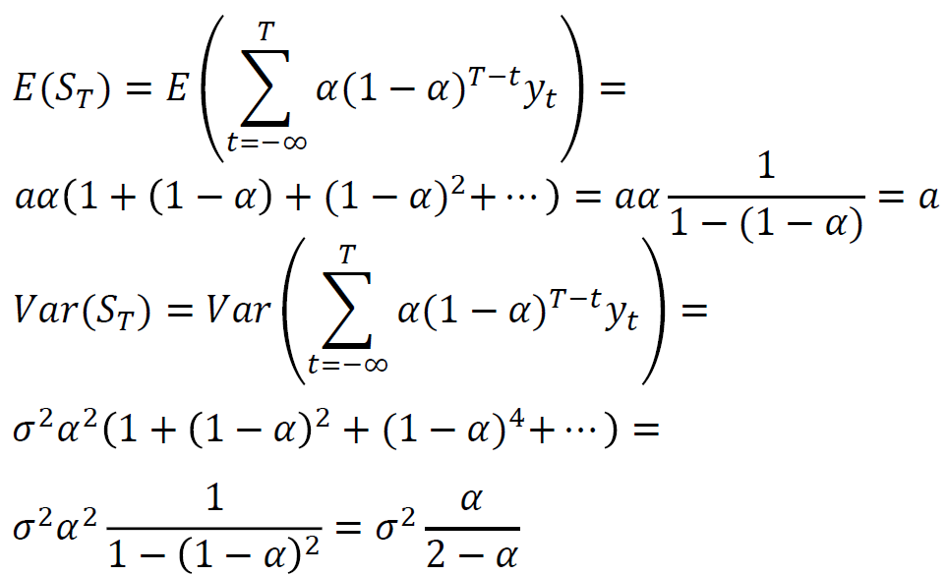
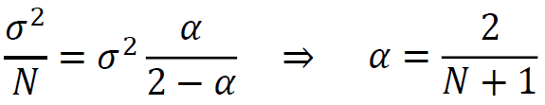
החלקה מעריכית
הוכחה:
השוואת שונויות של שתי השיטות: ממוצע נע והחלקה מעריכית:

Slide 16
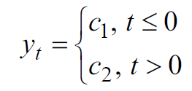
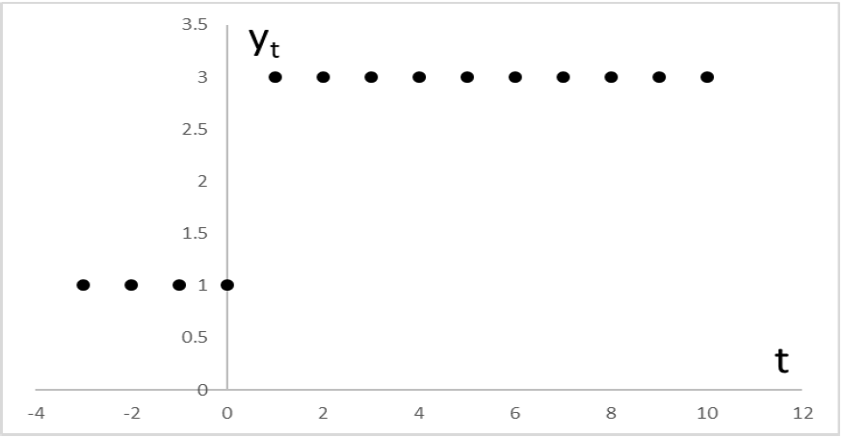
דוגמה- תגובה לקפיצה
נניח כי התהליך עבר קפיצה ב-t=0, כלומר,

Slide 17
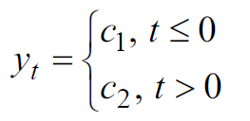
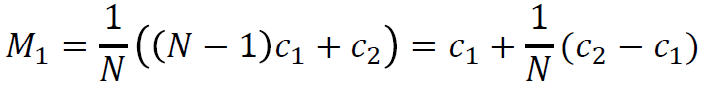
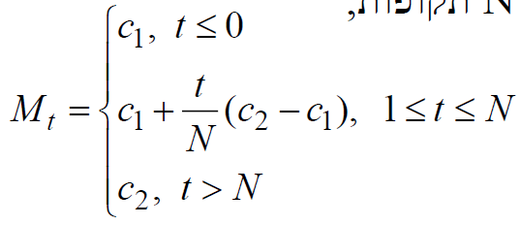
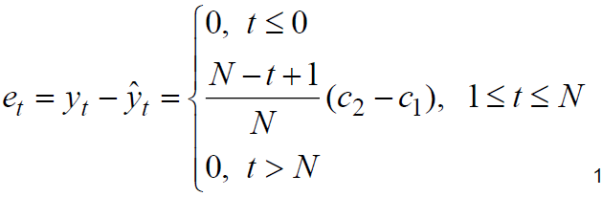
דוגמה- תגובה לקפיצה
נניח כי התהליך עבר קפיצה ב-t=0, כלומר,
שיטת ממוצע נע סוגרת את הפער תוך N תקופות,
שגיאת התחזית שווה

Slide 18
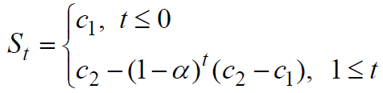
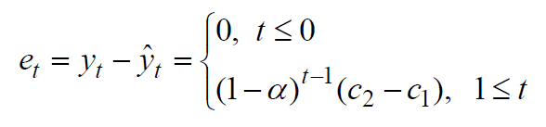
דוגמא – תגובה לקפיצה
נניח כי התהליך עבר קפיצה ב-t=0, כלומר,
שיטת החלקה מעריכית סוגרת את הפער ומתכנסת לערך החדש של התהליך,
שגיאת התחזית שווה

Slide 19
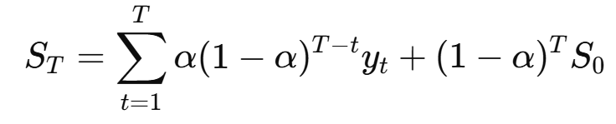
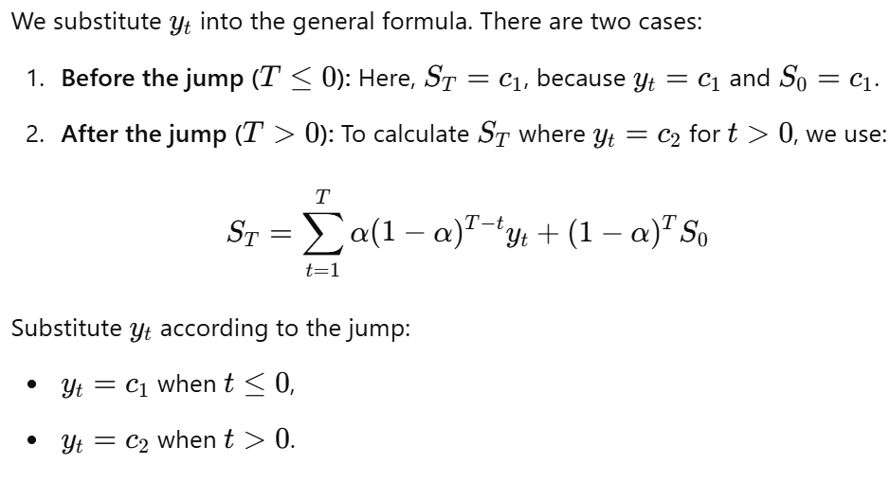
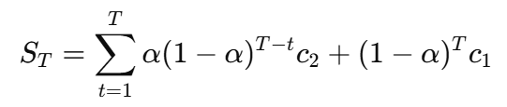


הוכחה של יישום נוסחת החלקה אקספוננציאלית לדוגמת הקפיצה

Slide 20


דוגמא – תגובה לקפיצה
ממוצע נע
החלקה אקספוננציאלית

Slide 21



דוגמא – תגובה למגמה
נניח כי התהליך מתחיל להשתנות מגמתית בקצב קבוע החל מ-
t=0 , כלומר,
שיטת ממוצע נע לא מסוגלת לעקוב אחרי התהליך,
שגיאת התחזית שווה

Slide 22










הוכחה מתמטית ליישום ממוצע נע לתגובת מגמה

Slide 23


Slide 24



דוגמא – תגובה למגמה
נניח כי התהליך מתחיל להשתנות מגמתית בקצב קבוע החל מ-
t=0 , כלומר,
בדומה לדוגמה הקודמת, ניתן להראות כי המעקב אחרי התהליך בעזרת שיטת ההחלקה לא סוגר את הפער. שגיאת התחזית שואפת ל-

Slide 25







אלגוריתמים לבחירת הפרמטרים $S_{0}$ ו-$α$
נתונות T תצפיות,
קובעים
קובעים
מודדים את שגיאות התחזית בתקופה
מחשבים את ה-MAD – Mean absolute deviation
מחפשים את המינימום של ה-MAD בטווח

Slide 26


Slide 27




שיטת Holt
מודל התהליך:
השיטה לומדת גם את גודל התהליך וגם את שיפועו.
השיטה משתמשת בהחלקה כפולה.
התחזית לתקופה הבאה הינה
התחזית לתקופה T+k הינה

Slide 28


שיטת Holt
שגיאת התחזית הינה

Slide 29





תנאי התחלה עבור שיטת Holt
השיטה רקורסיבית. ניתן לקבוע את תנאי ההתחלה עבור הרקורסיה באופן הבא:
נתונות T תצפיות, T- זוגי.
מחשבים את ממוצעי התצפיות בשני החצאים של התקופה,
קובעים

Slide 30



דוגמא

Slide 31





גודל תקופה משתנה או נתונים חסרים
$p_{t}$ - גודל התקופה ה-T
ניתן להתאים את פרמטרי ההחלקה לגודל התקופה. ככל שהתקופה ארוכה יותר, כך פרמטר ההחלקה יותר גדול. לדוגמא,
כאשר מותאם לתקופה בגודל 1.
דוגמא נוספת,
דוגמא מספרית,

Slide 32





שיטת Winters
מודל התהליך:
L- מספר התקופות בעונה,
השיטה לומדת את גודל התהליך, שיפועו וגם את מקדמי העונה.
השיטה משתמשת בהחלקה משולשת.
התחזית לתקופה הבאה הינה
התחזית לתקופה T+k הינה

Slide 33





תנאי התחלה עבור שיטת Winter
השיטה רקורסיבית. ניתן לקבוע את תנאי ההתחלה עבור הרקורסיה באופן הבא:
נתונות התצפיות משתי העונות האחרונות,
מחשבים את ממוצעי התצפיות בשני העונות,
קובעים

Slide 34

תנאי התחלה עבור שיטת Winters

Slide 35
בדיקת טיב מודל התחזית בזמן אמת
- אנו מעוניינים לפתח אינדיקטור אשר מטרתו לקבוע האם מודל התחזית מתאים לתהליך או לא.
- ערכו של האינדיקטור מתעדכן בזמן אמת.
- כל עוד האינדיקטור קרוב לאפס ולא יוצא מגבולות בקרה מסוימים, מודל התחזית מתאים לתהליך.
- אם וכאשר האינדיקטור יוצא מגבולות הבקרה, יש להחליף את המודל.
- מהו האינדיקטור ומהם גבולות הבקרה?

Slide 36

אילוסטרציה של התנהגות האינדיקטור

Slide 37




הרעיון
האינדיקטור צריך להתבסס על שגיאות מודל התחזית.
נסמן ב- את סכום השגיאות
נסמן ב- את ממוצע השגיאות בערך מוחלט

Slide 38




הרעיון
אנו מראים בהמשך המצגת ש:
המודל מתאים את הריאליזציה של חסומה בגבולות
לכן,
ניתן להגדיר את האינדיקטור כ-
ואת גבולות הבקרה כ-

Slide 39





חישוב גבולות הבקרה
נניח לצורך העניין שהמודל הוא מסוג החלקה מעריכית.
מהם הקבועים ו- ?
משפט: לכל T.
הוכחה:
משפט: - נובע מהמשפט הקודם.

Slide 40




חישוב גבולות הבקרה
משפט:
הוכחה:
טבלת המקדמים של בביטוי לעיל:

Slide 41



חישוב גבולות הבקרה
משפט:
מכאן, גבולות הבקרה הינם:

Slide 42

דוגמא

Slide 43
בשבוע הבא...

